Slide 1
Programación I
Introducción al lenguaje C#

Slide 2
Datos estructurados
Hasta ahora se han visto tipos de variables que
representan una entidad indivisible o atómica.
No obstante en ocasiones puede ser preferible
trabajar con variables de una forma agrupada.
Notes:
Primario Unario Comparación Igualdad Lógico Condicional Asignación

Slide 3
Vectores
Un vector es un tipo de variable compuesto por N variables del mismo tipo, por ejemplo un vector de 10 enteros o de 15 números de coma flotante.
Por lo tanto las características de un vector son:
El tipo de los elementos que lo conforman
El número de elementos

Slide 4
Vectores
El acceso a los elementos del vector, siempre se hace mediante un índice, en C# los índices comienzan de cero.
Variables string: También se llaman “Cadenas de caracteres”. Puede verse como un vector de variables de tipo char.

Slide 5
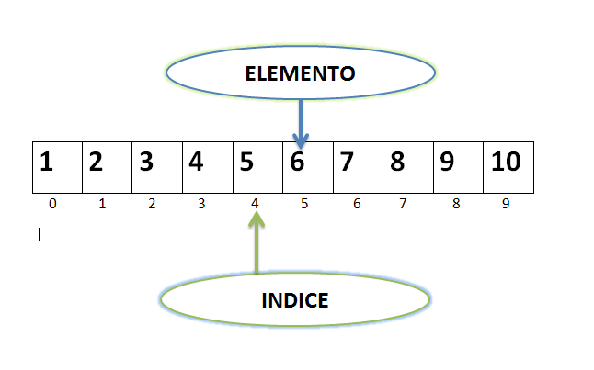
Vectores

Slide 6
Vectores
Ejemplo gráfico:
String palabra = “HOLA MUNDO” representado como cadena de caracteres o vector.
Índice | 0 | 1 | 2 | 3 | 4 | 5 | 6 | 7 | 8 | 9
Variable | H | O | L | A |  | M | U | N | D | O

Slide 7

Vectores en C#: Array
Definición de vectores: cada vector debe tener un tipo de datos definido, y una cantidad de elementos definida que no es obligatoria.
Es posible inicializar una matriz en el momento de su declaración, en cuyo caso, no es necesario el especificador de rango ya que éste viene dado por el número de elementos de la lista de inicialización. Por ejemplo:

Slide 8
Matrices
Las matrices se distinguen de los vectores en que la disposición de los elementos no es unidimensional sino bidimensional.
Para acceder a los elementos se requieren dos índices en lugar de uno.
También llamados vectores multidimensionales.
Definición: string[,] matriz;

Slide 9
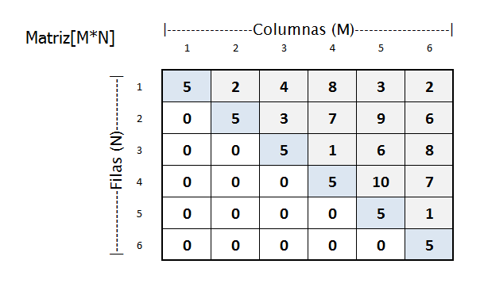
Matrices

Slide 10

Inicialización de matrices
Las matrices pueden ser inicializadas definiendo todo el listado de valores de cada fila, como por ejemplo:

Slide 11
Acceso a elementos de matriz
Un elemento puede ser accedido usando también los índices. Esto corresponde a índices de fila y columna. For example.
La sentencia de arriba retorna el 3er elemento de la segunda fila:
Un ejemplo más claro. (?)

Slide 12
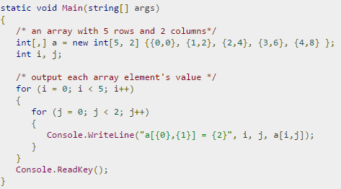

Slide 13

Vectores en C#: Listas
Nos permite la misma funcionalidad que arrays pero tiene muchos mas métodos disponibles para trabajar con el vector.
Se define con la palabra clave List y luego se le pasa un tipo de datos asociado.
Algunos métodos disponibles.
Add()
AddRange()
Clear()
Contains()
Reverse()
Remove()
Count()

Slide 14

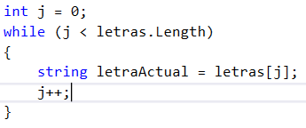
Iterando Vectores y matrices
La iteración puede hacerse mediante indices, usando ciclos ya vistos como For, While, o Do.

Slide 15
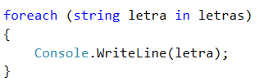
Ciclo ForEach
Sin embargo, tenemos otro tipo de ciclo, especial para usar con vectores o matrices que se denomina: ForEach;
Este ciclo permite realizar la asignación elemento por elemento (en orden). Sirve cuando no es necesario usar o consultar el iterador numérico de índice.
Es una nueva
forma de hacer
un ciclo For, sin
manejar indices.

Slide 16
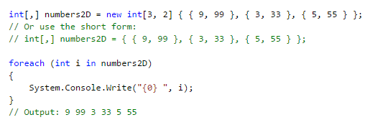
Ciclo ForEach
Con las matrices multidimensionales, se puede usar el mismo método para recorrer en iteración los elementos, por ejemplo:

Slide 17

¿Preguntas?

